Slide 1
Тракт данных
4
Архитектуры микропроцессорных систем и средств

Slide 2
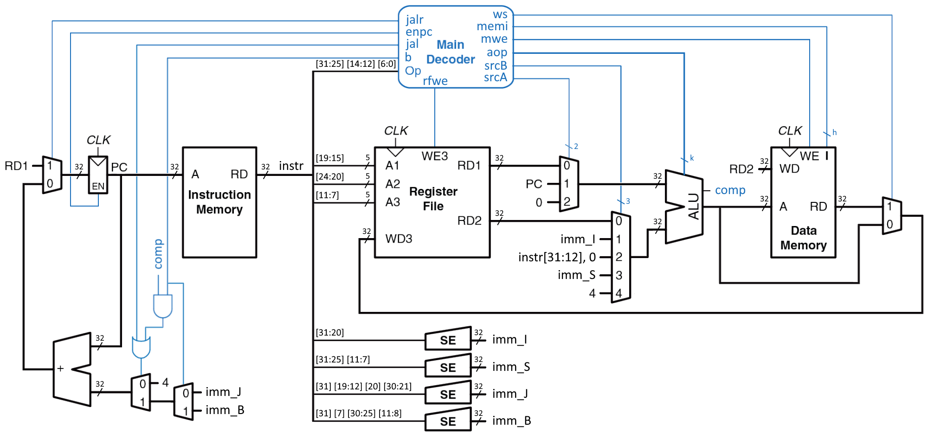

Slide 3
Система команд RISC-V
Базовые наборы команд:
RV32I | содержит инструкции, оперирующие 32-битными целыми числами
RV64I | содержит инструкции, оперирующие 64-битными целыми числами
RV128I | содержит инструкции, оперирующие 128-битными целыми числами
RV32E | сокращенная версия RV32I для встраиваемых систем
Расширения базовых наборов команд:
M | добавляет инструкции умножения, деления и вычисления остатка от деления целых чисел
A | добавляет атомарные инструкции чтения/записи для синхронизации между аппаратными потоками
F | добавляет инструкции для работы с числами с плавающей точкой одинарной точности
D | добавляет инструкции для работы с числами с плавающей точкой двойной точности
Q | добавляет инструкции для работы с числами с плавающей точкой четверной точности
C | добавляет поддержку сжатия инструкций до 16 бит для сокращения занимаемого объема памяти

Slide 4
Типы RISC-V инструкций
R-типа: | арифметические и логические операции над двумя регистрами с записью результата в третий (add, xor, mul)
I-типа: | инструкции с 12-битным непосредственным операндом (addi, lw, slli, slti)
S-типа: | инструкции записи в память (sb, sh, sw)
B-типа: | инструкции ветвления (beq, bne, blt, bge)
U-типа: | инструкции с 20-битным непосредственным операндом (lui, auipc)
J-типа: | единственная инструкция (jal), осуществляющая безусловный переход

Slide 5
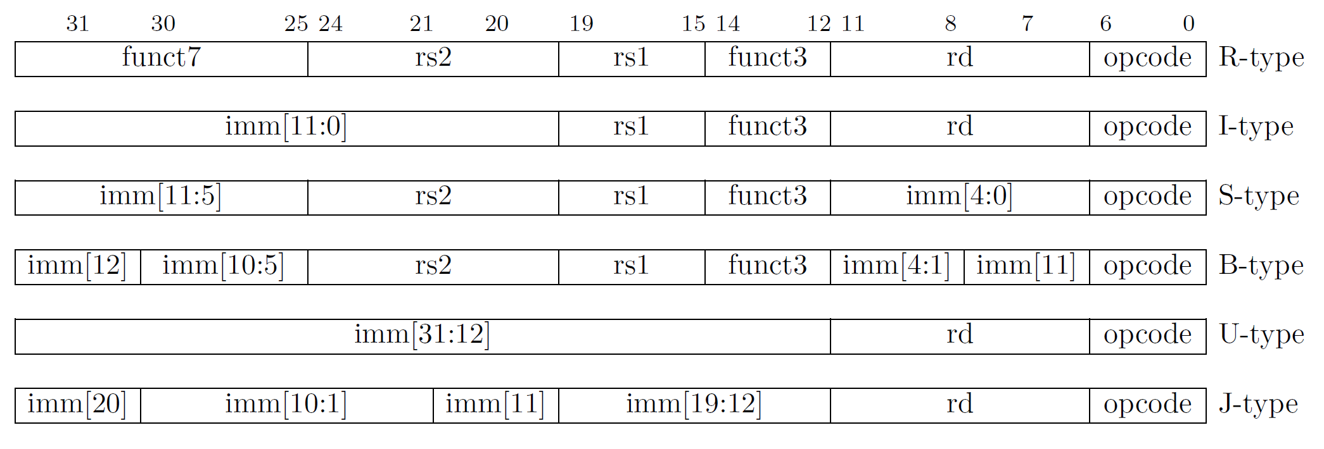
Формат инструкций RISC-V

Slide 6
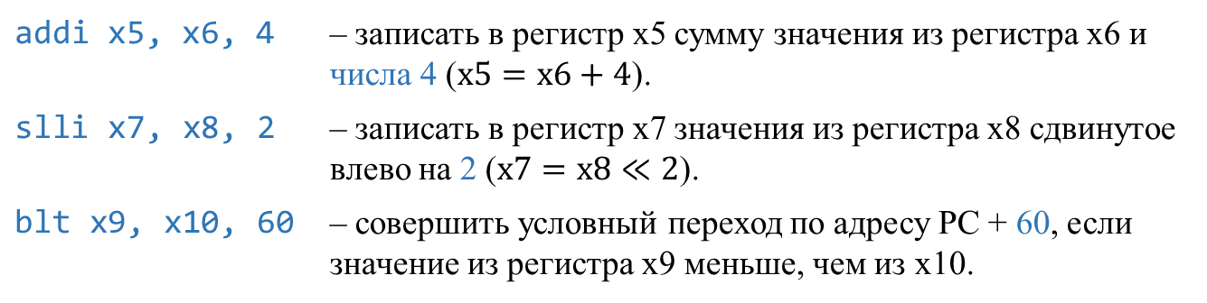
Непосредственные операнды (immediates)
Примеры:
addi x5, x6, 4 | – записать в регистр x5 сумму значения из регистра x6 и числа 4 ($x5=x6+4$).
slli x7, x8, 2 | – записать в регистр x7 значения из регистра x8 сдвинутое влево на 2 ($x7=x8≪2$).
blt x9, x10, 60 | – совершить условный переход по адресу PC + 60, если значение из регистра x9 меньше, чем из x10.
Для кодирования констант длиннее 12 бит используются команды U-типа с 20-битным операндом.
Например, требуется совершить переход по адресу PC + long_value:
auipc x1, long_value[31:12] | – записать в x1 сумму PC и старших битов long_value
jalr x1, x1, long_value[11:0] | – записать в PC сумму значения из x1 и младших битов long_value

Slide 7
Инструкции RV32I R-типа
Инструкция | Операция | opcode | funct3 | funct7 | Псевдокод | Дополнение
add | Сложение | 0110011 | 0x0 | 0x00 | rd = rs1 + rs2
sub | Вычитание | 0110011 | 0x0 | 0x20 | rd = rs1 - rs2
xor | Побитовое исключающее ИЛИ | 0110011 | 0x4 | 0x00 | rd = rs1 ˆ rs2
or | Побитовое ИЛИ | 0110011 | 0x6 | 0x00 | rd = rs1 | rs2
and | Побитовое И | 0110011 | 0x7 | 0x00 | rd = rs1 & rs2
sll | Логический сдвиг влево | 0110011 | 0x1 | 0x00 | rd = rs1 << rs2
srl | Логический сдвиг вправо | 0110011 | 0x5 | 0x00 | rd = rs1 >> rs2
sra | Арифметический сдвиг вправо | 0110011 | 0x5 | 0x20 | rd = rs1 >> rs2
slt | 1, если меньше, иначе – 0 | 0110011 | 0x2 | 0x00 | rd = (rs1 < rs2)?1:0 | сравнение знаковых чисел
sltu | 1, если меньше, иначе – 0 | 0110011 | 0x3 | 0x00 | rd = (rs1 < rs2)?1:0 | сравнение беззнаковых чисел

Slide 8
Инструкции RV32I I-типа
Инструкция | Операция | opcode | funct3 | funct7 | Псевдокод | Дополнение
addi | Сложение с константой | 0010011 | 0x0 |  | rd = rs1 + imm
xori | Побитовое исключающее ИЛИ с константой | 0010011 | 0x4 |  | rd = rs1 ˆ imm
ori | Побитовое ИЛИ с константой | 0010011 | 0x6 |  | rd = rs1 | imm
andi | Побитовое И с константой | 0010011 | 0x7 |  | rd = rs1 & imm
slli | Логический сдвиг влево на значение константы | 0010011 | 0x1 | 0x00 | rd = rs1 << imm
srli | Логический сдвиг вправо на значение константы | 0010011 | 0x5 | 0x00 | rd = rs1 >> imm
srai | Арифметический сдвиг вправо на значение константы | 0010011 | 0x5 | 0x20 | rd = rs1 >> imm
slti | 1, если меньше, иначе -- 0 (сравнение с константой) | 0010011 | 0x2 |  | rd = (rs1 < imm)?1:0 | сравнение знаковых чисел
sltiu | 1, если меньше, иначе -- 0 (сравнение с константой) | 0010011 | 0x3 |  | rd = (rs1 < imm)?1:0 | сравнение беззнаковых чисел

Slide 9
Инструкции RV32I I-типа
Инструкция | Операция | opcode | funct3 | funct7 | Псевдокод | Дополнение
lb | Чтение 1 байта из памяти | 0000011 | 0x0 |  | rd = M[rs1+imm][0:7] | знаковые данные
lh | Чтение 2 байт из памяти | 0000011 | 0x1 |  | rd = M[rs1+imm][0:15] | знаковые данные
lw | Чтение 4 байт из памяти | 0000011 | 0x2 |  | rd = M[rs1+imm][0:31] | знаковые данные
lbu | Чтение 1 байта из памяти | 0000011 | 0x4 |  | rd = M[rs1+imm][0:7] | беззнаковые данные
lhu | Чтение 2 байт данных из памяти | 0000011 | 0x5 |  | rd = M[rs1+imm][0:15] | беззнаковые данные
jalr | Безусловный переход | 1100111 | 0x0 |  | rd = PC+4; PC = rs1 + imm
ecall | Передача управления ОС | 1110011 | 0x0 | 0x00 |  | immediate = 0x000
ebreak | Передача управления отладчику | 1110011 | 0x0 | 0x00 |  | immediate = 0x001

Slide 10
Инструкции RV32I S-типа
Инструкция | Операция | opcode | funct3 | funct7 | Псевдокод | Дополнение
sb | Запись 1 байта в память | 0100011 | 0x0 |  | M[rs1+imm][0:7] = rs2[0:7]
sh | Запись 2 байтов в память | 0100011 | 0x1 |  | M[rs1+imm][0:15] = rs2[0:15]
sw | Запись 4 байтов в память | 0100011 | 0x2 |  | M[rs1+imm][0:31] = rs2[0:31]
Инструкции RV32I B-типа
Инструкция | Операция | opcode | funct3 | Псевдокод | Дополнение
beq | Условный переход, если == | 1100011 | 0x0 | if(rs1 == rs2) PC += imm
bne | Условный переход, если != | 1100011 | 0x1 | if(rs1 != rs2) PC += imm
blt | Условный переход, если < | 1100011 | 0x4 | if(rs1 < rs2) PC += imm | сравнение знаковых чисел
bge | Условный переход, если ≥ | 1100011 | 0x5 | if(rs1 >= rs2) PC += imm | сравнение знаковых чисел
bltu | Условный переход, если < | 1100011 | 0x6 | if(rs1 < rs2) PC += imm | сравнение беззнаковых чисел
bgeu | Условный переход, если ≥ | 1100011 | 0x7 | if(rs1 >= rs2) PC += imm | сравнение беззнаковых чисел

Slide 11
Инструкции RV32I U-типа
Инструкция | Операция | opcode | Псевдокод | Дополнение
lui | Сохранение константы в регистр | 0110111 | rd = imm << 12
auipc | Сложение счетчика команд и константы | 0010111 | rd = PC + (imm << 12)
Инструкции RV32I J-типа
Инструкция | Операция | opcode | Псевдокод | Дополнение
jal | Безусловный переход по адресу относительно текущего счетчика команд | 1101111 | rd = PC+4; PC += imm

Slide 12
Инструкции RV32M
Инструкция | Операция | opcode | funct3 | funct7 | Псевдокод | Дополнение
mul | Умножение, младшие 32 бита | 0110011 | 0x0 | 0x01 | rd = (rs1 * rs2)[31:0]
mulh | Умножение, старшие 32 бита | 0110011 | 0x1 | 0x01 | rd = (rs1 * rs2)[63:32] | оба операнда знаковые
mulsu | Умножение, старшие 32 бита | 0110011 | 0x2 | 0x01 | rd = (rs1 * rs2)[63:32] | первый операнд знаковый, второй – беззнаковый
mulu | Умножение, старшие 32 бита | 0110011 | 0x3 | 0x01 | rd = (rs1 * rs2)[63:32] | оба операнда беззнаковые
div | Деление | 0110011 | 0x4 | 0x01 | rd = rs1 / rs2
divu | Деление | 0110011 | 0x5 | 0x01 | rd = rs1 / rs2
rem | Вычисление остатка от деления | 0110011 | 0x6 | 0x01 | rd = rs1 % rs2
remu | Вычисление остатка от деления | 0110011 | 0x7 | 0x01 | rd = rs1 % rs2
Расширение набора команд RV32M включает в себя только команды R-типа.

Slide 13
Инструкции RV32F
Инструкция | Операция | Тип | rs2 | opcode | funct3 | funct7 | Пояснение
fmadd.s | Flt Fused Mul-Add | R |  | 1000011 | rm | [rs3, 00] | rd = rs1 * rs2 + rs3
fmsub.s | Flt Fused Mul-Sub | R |  | 1000111 | rm | [rs3, 00] | rd = rs1 * rs2 - rs3
fnmadd.s | Flt Neg Fused Mul-Add | R |  | 1001111 | rm | [rs3, 00] | rd = -rs1 * rs2 + rs3
fnmsub.s | Flt Neg Fused Mul-Sub | R |  | 1001011 | rm | [rs3, 00] | rd = -rs1 * rs2 - rs3
fadd.s | Flt Add | R |  | 1010011 | rm | 0x00 | rd = rs1 + rs2
fsub.s | Flt Sub | R |  | 1010011 | rm | 0x04 | rd = rs1 - rs2
fmul.s | Flt Mul | R |  | 1010011 | rm | 0x08 | rd = rs1 * rs2
fdiv.s | Flt Div | R |  | 1010011 | rm | 0x0C | rd = rs1 / rs2
fsqrt.s | Flt Square Root | R | 00000 | 1010011 | rm | 0x2C | rd = sqrt(rs1)
fsgnj.s | Flt Sign Injection | R |  | 1010011 | 0x0 | 0x10 | rd = abs(rs1) * sgn(rs2)
fsgnjn.s | Flt Sign Neg Injection | R |  | 1010011 | 0x1 | 0x10 | rd = abs(rs1) * -sgn(rs2)
fsgnjx.s | Flt Sign Xor Injection | R |  | 1010011 | 0x2 | 0x10 | rd = rs1 * sgn(rs2)
fmin.s | Flt Minimum | R |  | 1010011 | 0x0 | 0x14 | rd = min(rs1, rs2)
fmax.s | Flt Maximum | R |  | 1010011 | 0x1 | 0x14 | rd = max(rs1, rs2)

Slide 14
Инструкции RV32F
Инструкция | Операция | Тип | rs2 | opcode | funct3 | funct7 | Пояснение
flw | Flt Load Word | I |  | 0000111 | 0x2 |  | rd = M[rs1 + imm]
fsw | Flt Store Word | S |  | 0100111 | 0x2 |  | M[rs1 + imm] = rs2
fcvt.w.s | Flt Convert to Int | R | 00000 | 1010011 | rm | 0x60 | rd = (int32_t) rs1
fcvt.wu.s | Flt Convert to Int | R | 00001 | 1010011 | rm | 0x60 | rd = (uint32_t) rs1
fmv.x.s | Move Float to Int | R | 00000 | 1010011 | 0x0 | 0x70 | rd = *((int*) &rs1)
fmv.s.x | Move Int to Float | R | 00000 | 1010011 | 0x0 | 0x78 | rd = *((float*) &rs1)
feq.s | Float Equality | R |  | 1010011 | 0x2 | 0x50 | rd = (rs1 == rs2) ? 1 : 0
flt.s | Float Less Than | R |  | 1010011 | 0x1 | 0x50 | rd = (rs1 < rs2) ? 1 : 0
fle.s | Float Less / Equal | R |  | 1010011 | 0x0 | 0x50 | rd = (rs1 <= rs2) ? 1 : 0
fclass.s | Float Classify | R | 00000 | 1010011 | 0x1 | 0x70 | rd = 0..9

Slide 15
Округление результатов вычисления команд RV32F
RM – Rounding Mode (метод округления). Значение RM помещается в поле func3 расширения набора команд RV32F R-типа.
Значение | Метод округления
000 | Округление к ближайшему целому, если 0,5 – к ближайшему четному
001 | Округление в сторону нуля
010 | Округление вниз (в сторону −∞)
011 | Округление вниз (в сторону +∞)
100 | Округление к ближайшему целому, если 0,5 – к наибольшему по модулю значению
101 | Некорректное значение
110 | Некорректное значение
111 | Динамический режим (режим задается в статусном регистре)

Slide 16
Псевдоинструкции RV32I
Псевдоинструкция | Декодирование | Пояснение
nop | addi x0, x0, 0 | No operation (нет операции)
la rd, symbol | auipc rd, symbol[31:12] addi rd, rd, symbol[11:0] | Загрузить адрес
li rd, immediate | Различные варианты | Загрузить константу
mv rd, rs | addi rd, rs, 0 | Копировать значение
not rd, rs | xori rd, rs, -1 | Обратный код
neg rd, rs | sub rd, x0, rs | Дополнительный код
seqz rd, rs | sltiu rd, rs, 1 | Установить, если 0
snez rd, rs | sltu rd, x0, rs | Установить, если не 0
sltz rd, rs | slt rd, rs, x0 | Установить, если < 0
sgtz rd, rs | slt rd, x0, rs | Установить, если > 0
fmv.s rd, rs | fsgnj.s rd, rs, rs | Копировать число одинарной точности
fabs.s rd, rs | fsgnjx.s rd, rs, rs | Модуль числа одинарной точности
fneg.s rd, rs | fsgnjn.s rd, rs, rs | Противоположное числу одинарной точности
fmv.d rd, rs | fsgnj.d rd, rs, rs | Копировать число двойной точности
fabs.d rd, rs | fsgnjx.d rd, rs, rs | Модуль числа двойной точности
fneg.d rd, rs | fsgnjn.d rd, rs, rs | Противоположное числу двойной точности

Slide 17
Псевдоинструкции RV32I
Псевдоинструкция | Декодирование | Пояснение
beqz rs, offset | beq rs, x0, offset | Переход, если 0
bnez rs, offset | bne rs, x0, offset | Переход, если не 0
blez rs, offset | bge x0, rs, offset | Переход, если ≤ 0
bgez rs, offset | bge rs, x0, offset | Переход, если ≥ 0
bltz rs, offset | blt rs, x0, offset | Переход, если < 0
bgtz rs, offset | blt x0, rs, offset | Переход, если > 0
bgt rs, rt, offset | blt rt, rs, offset | Переход, если >
ble rs, rt, offset | bge rt, rs, offset | Переход, если ≤
bgtu rs, rt, offset | bltu rt, rs, offset | Переход, если > , значения беззнаковые
bleu rs, rt, offset | bgeu rt, rs, offset | Переход, если ≤ , значения беззнаковые

Slide 18
Псевдоинструкции RV32I
Псевдоинструкция | Декодирование | Пояснение
j offset | jal x0, offset | Переход без записи адреса в rd
jal offset | jal x1, offset | Безусловный переход
jr rs | jalr x0, rs, 0 | Переход по адресу rs без записи адреса в rd
jalr rs | jalr x1, rs, 0 | Переход по адресу rs
ret | jalr x0, x1, 0 | Возврат из подпрограммы
call offset | auipc x1, offset[31:12] jalr x1, x1, offset[11:0] | Вызов подпрограммы
tail offset | auipc x6, offset[31:12] jalr x0, x6, offset[11:0] | “Tail call” – вызов текущей подпрограммы перед ее завершением

Slide 19
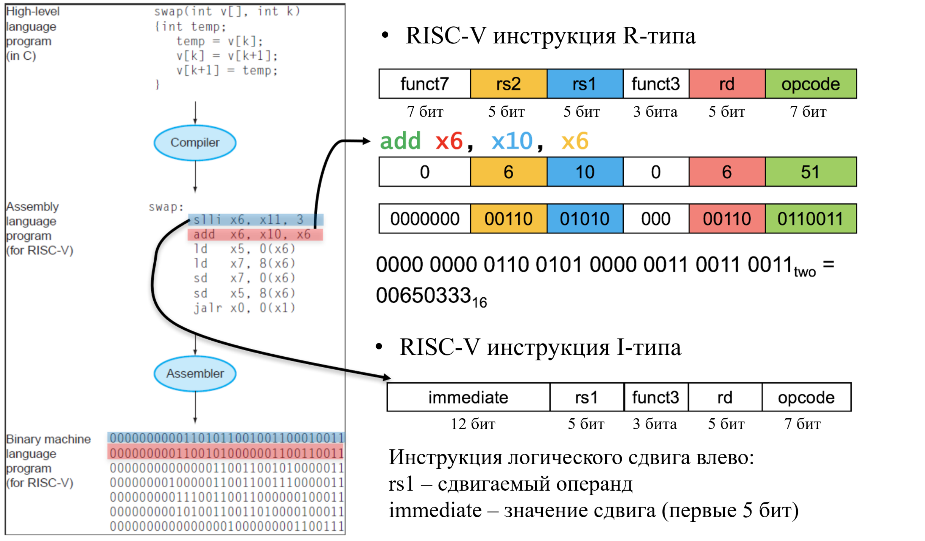
Представление ассемблерных инструкций

Slide 20
Директивы ASM файла
Начинаются с точки (‘.’)
Указывают на то, как следует транслировать программу и не транслируются в инструкции
Некоторые примеры:
Пример содержимого секции .data:
.data
num1: .word 1
num2: .word 3
arr1: .word 5 7 1
s1: .string “AB\n“
# comment
.equ | – объявление константы
.word | – объявление массива 32-битных слов
.string | – объявление строки
.text | – указание на раздел с исполняемым кодом, read-only
.data | – указание на раздел с данными, read-write
.rodata | – указание на раздел с константами, read-only

Slide 21
Директивы ASM файла
__start – это “label”, или символ, значение которого равно адресу в памяти ассемблерного кода, который начинается после объявления __start.
Директива .globl делает символ видимым для компоновщика (“linker”). Директива указывает на символ __start, так как требуется сообщить компоновщику, чтобы тот поместил код, на который указывает символ, в корректное место в памяти.
Использование директивы .globl:
.globl __start
.text
__start:
# исполняемый код

Slide 22
Пример 1. Вычисление суммы элементов массива
.globl __start
.data
array: .word 1, 2, 3, 4, 5 # A=[1, 2, 3, 4, 5];
.text
__start:
la x9, array # x9=&A[0]
addi x10, x0, 0 # sum=0
addi x11, x0, 0 # i=0
Loop:
lw x12, 0(x9) # x12=A[i]
add x10, x10, x12 # sum+=
addi x9, x9, 4 # &A[i++]
addi x11, x11, 1 # i++
addi x13, x0, 5 # x13=5
blt x11, x13, Loop
nop
call Exit
Exit:
tail Exit
Задача:
В памяти лежит массив длины 5. Найти сумму элементов массива.

Slide 23
Пример 2. Сортировка элементов массива
.globl __start
.data
array: .word 1, 4, 8, 7, 2, 2, 9, 3
.rodata
len: .word 8
.text
__start:
la x9, array # x9 = &A[0]
mv x11, x0 # i = 0
lw t1, len
mv x15, t1 # x15 = len
jal COPY # вызов подпрограммы для
# копирования текущего массива
# в соседние адреса
...
Задача:
В памяти лежит массив длины 8. Отсортировать по убыванию и записать с другую область памяти.
1) Описываем начальные данные

Slide 24
Пример 2. Сортировка элементов массива
COPY:
lw t1, len # t1 = len
slli t0, t1, 2
add t0, x9, t0 # t0 = &A[0] + 8 << 2
mv x10, x9 # x10 = &A[0]
mv x11, x0 # i = 0
mv x9, t0 # x9 = t0 (new_addr)
CP_Loop:
lw t3, 0(x10) # t3 = A[i]
sw t3, 0(t0) # запись A[i] по адресу t0
addi x10, x10, 4 # old_addr++
addi t0, t0, 4 # new_addr++
addi x11, x11, 1 # i++
blt x11, x15, CP_Loop
ret
Задача:
В памяти лежит массив длины 8. Отсортировать по убыванию и записать с другую область памяти.
2) Описываем подпрограмму копирования массива по новому адресу

Slide 25
Пример 2. Сортировка элементов массива
...
mv x11, x0 # i = 0
Loop1:
mv x13, x11 # max_ind = i
mv x14, x11 # j = i
mv x17, x11
slli x17, x17, 2
add x17, x9, x17
lw x12, 0(x17) # max = A[i]
Loop2:
mv x17, x14
slli x17, x17, 2
add x17, x9, x17
lw x16, 0(x17) # x16 = A[j]
blt x12, x16, MAX # if (max < x16)
R: addi x14, x14, 1 # j++
blt x14, x15, Loop2
...
# перестановка элементов массива
Задача:
В памяти лежит массив длины 8. Отсортировать по убыванию и записать с другую область памяти.
3) Определяем два цикла:
for (int i = 0; i < SIZE; i++) {
max = A[i];
max_ind = i;
for (int j = i; j < SIZE; j++) {
if (max < B[j]) {
goto MAX;
}
}

Slide 26
Пример 2. Сортировка элементов массива
# перестановка элементов массива
slli x13, x13, 2
add x13, x9, x13
lw t1, 0(x13) # t1 = A[max_ind]
slli t2, x11, 2
add t2, x9, t2
lw t3, 0(t2) # t3 = A[i]
sw t3, 0(x13) # A[max_ind] = t3
sw t1, 0(t2) # A[i] = t1
addi x11, x11, 1 # i++
blt x11, x15, Loop1
nop
call Exit
MAX:
mv x12, x16 # max = x16
mv x13, x14 # max_ind = j
j R
Exit:
tail Exit
Задача:
В памяти лежит массив длины 8. Отсортировать по убыванию и записать с другую область памяти.
3) Описываем перестановку элементов массива и подпрограмму MAX

Slide 27
Пример 2. Сортировка элементов массива
# полный код программы
.globl __start
.data
array: .word 1,4,8,7,2,2,9,3
.rodata
len: .word 8
.text
__start:
la x9, array
mv x11, x0
lw t1, len
mv x15, t1
jal COPY
mv x11, x0
Loop1:
mv x13, x11
mv x14, x11
mv x17, x11
slli x17, x17, 2
add x17, x9, x17
lw x12, 0(x17)
Loop2:
mv x17, x14
slli x17, x17, 2
add x17, x9, x17
lw x16, 0(x17)
blt x12, x16, MAX
R: addi x14, x14, 1
blt x14, x15, Loop2
slli x13, x13, 2
add x13, x9, x13
lw t1, 0(x13)
slli t2, x11, 2
add t2, x9, t2
lw t3, 0(t2)
sw t3, 0(x13)
sw t1, 0(t2)
addi x11, x11, 1
blt x11, x15, Loop1
nop
call Exit
MAX:
mv x12, x16
mv x13, x14
j R
COPY:
lw t1, len
slli t0, t1, 2
add t0, x9, t0
mv x10, x9
mv x11, x0
mv x9, t0
CP_Loop:
lw t3, 0(x10)
sw t3, 0(t0)
addi x10, x10, 4
addi t0, t0, 4
addi x11, x11, 1
blt x11, x15, CP_Loop
ret
Exit:
tail Exit

